Slide 1
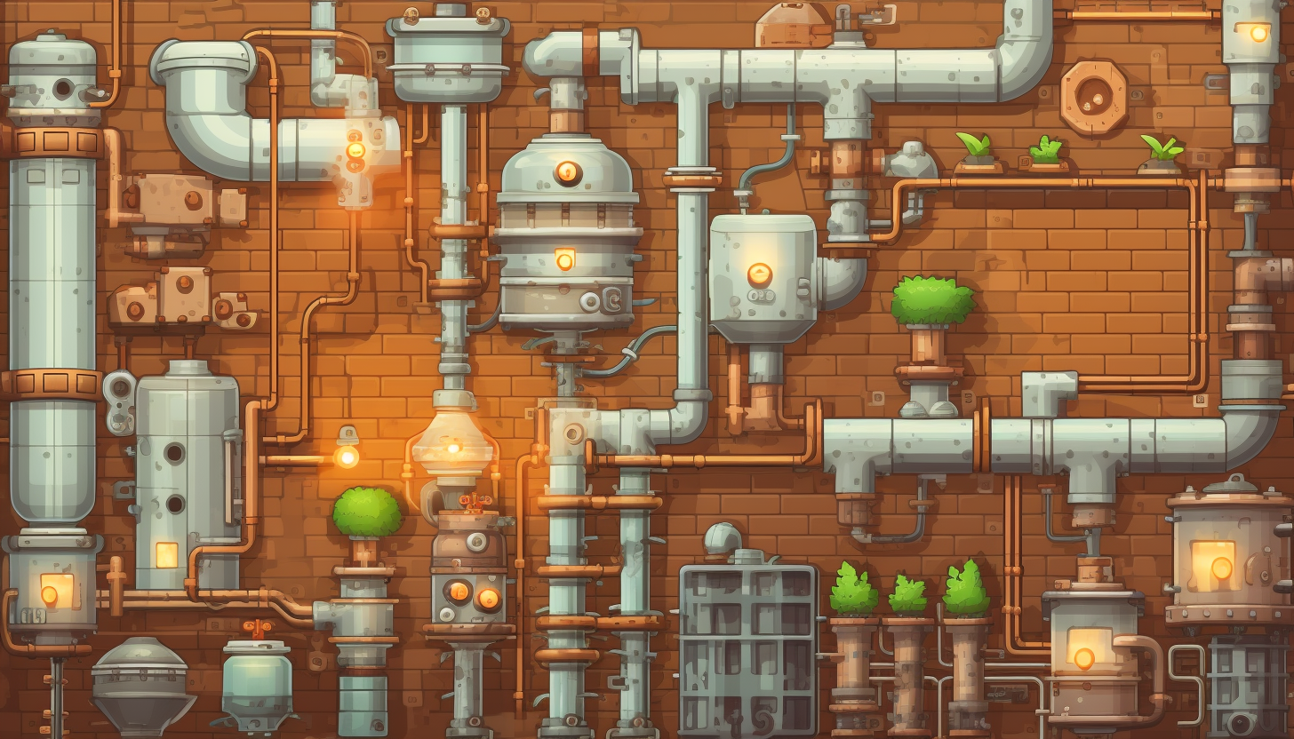




















в
Звезды
в
летит
разноцветные
ремонтирует
робота
Вокруг
и планеты
Космонавт
в
ракета
Космонавт
Дети
возле
в
Космонавт
скафандре
летает
ракете
ракеты
космосе
летает
звезды
изучают
космосе
Земли

